Slide 1
« Maladies infectieuses : de la Santé publique à la Recherche en Microbiologie»
Présentation Stéphane Marot
Responsable Laurence Morand-Joubert

Slide 2
« Maladies infectieuses : de la Santé publique à la Recherche en Microbiologie»
Un parcours sur 2 ans
En DFGSM2 : 2 UE de 2 x 60H (50% cours et 50% de travail personnel/ exposé)
1 UE de Epidémiologie et Santé Publique (responsable Pascal Astagneau) du 11 au 22 décembre 2023
1 UE Santé globale– Pathologie tropicale (responsable Karine Lacombe) du 22 avril au 3 mai 2024
Programme complémentaire pour ces 2 UE concernant les épidémies et la santé publique
En DFGSM3 : 2 UE de 2 x 30H de microbiologie (responsable Laurence Morand-Joubert) (50% cours et 50% de LCA avec présentations orales par petit groupe)
UE: 29 janvier au 2 février 2024
UE: : 22 avril au 26 avril 2024
Programme adapté et cohérent par rapport aux UE de l’année précédente

Slide 3
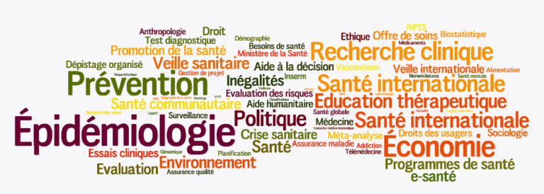
Epidémiologie et Santé publique
responsable Pascal Astagneau
du 11 au 22 décembre 2023
Examen écrit (une heure sous forme de QROC)
Travaux groupes-exposés oraux
Introduction à l’épidémiologie
Initiation à la bibliographie scientifique
Epidémiologie des maladies infectieuses
La veille sanitaire et le risque épidémique
Etude de cas : Gestion d’une épidémie d’infections associées aux soins
Prévention en médecine générale
Application aux maladies infectieuses
Grandes endémies : mise en situation par l'exemple pour une approche multisectorielle/multidisciplinaire
Prévention des maladies infectieuses : comment promouvoir l’hygiène
Etude de cas : vaccination
Etude de cas : gestion d’une épidémie (TIAC)
La santé du voyageur : épidémiologie prévention

Slide 4
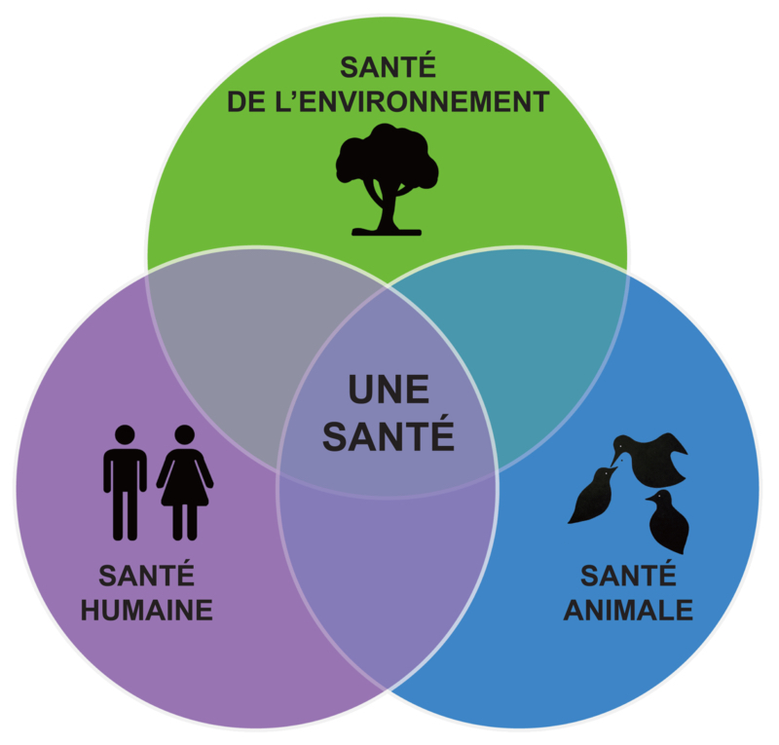
SANTE GLOBALE – PATHOLOGIE TROPICALE
responsable Karine Lacombe
22 avril au 3 mai
Le concept de « One Health »
Exemple du choléra
LCA, recherche biblio, powerpoint : comment rechercher et présenter l’information ?
Les grandes épidémies : enjeux de santé globale
Transmission vectorielle : exemples d’insectes vecteur
Les grandes épidémies : recherche opérationnelle, transactionnelle et concept de santé globale
Vaccins et programmes internationaux de vaccination
La malnutrition de l’enfant en Afrique sub-saharienne, un enjeu de santé internationale
Paludisme : clinique, traitement et prévention
Le rôle des ONG médicales dans la santé globale
Helminthiases- Bilharzioses
La tuberculose dans le monde : clinique, traitement, prévention
La résistance aux antibiotiques : une nouvelle pandémie ?
La pandémie Covid19, un exemple de zoonose globalisée ?
La politique du médicament essentiel
Examen écrit :QCM de cours (20% de la note finale)
Travaux groupes-exposés oraux sur un sujet à développer à partir d’un article de biblio (80% restant)

Slide 5


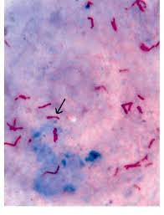
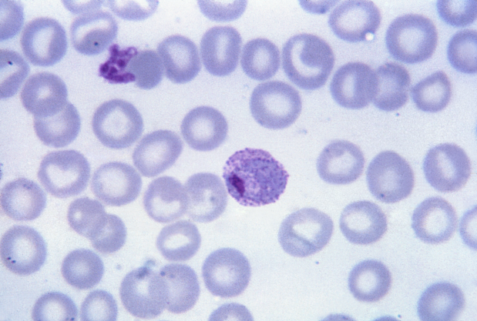

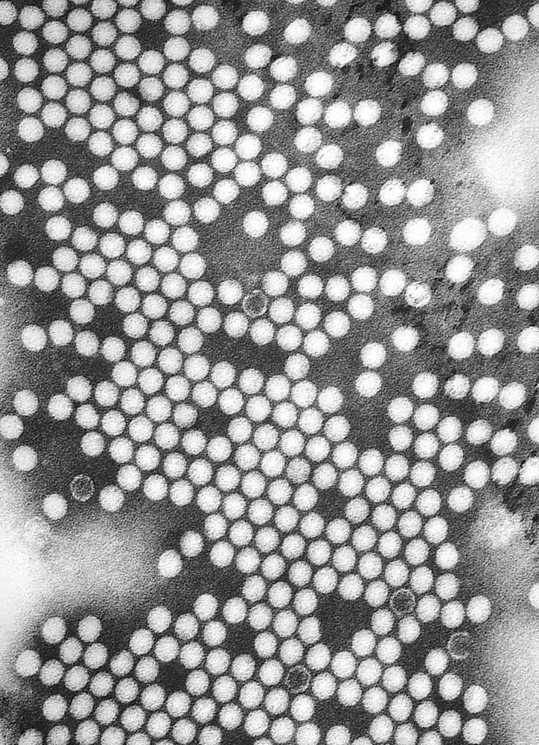
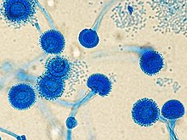
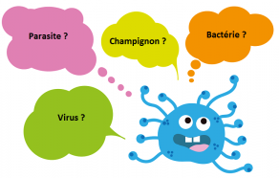
Microbiologie (Bactériologie-Virologie-Parasitologie-Mycologie)
responsable Laurence Morand-Joubert
29 janvier au 2 février 2024 : Cours
Examen écrit (plusieurs petites questions rédactionnelles: 15/2 ou 12/3)
22 avril au 26 avril 2024: Travaux groupes-exposés oraux

Slide 6
Bactériologie
responsable Catherine Eckert
29 janvier au 2 février 2024: Cours sur une journée
22 avril au 26 avril 2024: Travaux groupes-exposés oraux
Les bactériophages : une stratégie d'avenir pour lutter contre l'antibiorésistance?
Les différentes techniques d'évaluation d'un nouvel antituberculeux : la bédaquiline
Manipulation des données dans le diagnostic et la détection de la résistance
Apport de la génomique dans l'étude des mécanismes de dissémination de la tuberculose multirésistante
Carbapénèmases ou la diffusion d'un mécanisme de résistance émergent

Slide 7
Virologie
responsable Laurence Morand-Joubert
29 janvier au 2 février 2024: Cours sur une journée
22 avril au 26 avril 2024: Travaux groupes-exposés oraux
Evolution des infections virales: Eradication-Ré-émergence-Persistance et guérison des infections virales
Eradication et (re) émergence de maladies virales (Variole, poliomyélite…)
Infection virale aigue résolutive (Infections respiratoires…)
Infections virales persistantes sans oncogenèse associée : HSV
Infections virales persistantes avec oncogenèse associée (hors HBV): EBV, HHV-8, HPV
Infection virale chronique avec éradication-guérison possible (Hépatite C)
Infection virale chronique sans éradication-guérison (Hépatite B)

Slide 8
Parasitologie-Mycologie
responsable Arnaud Fekkar
29 janvier au 2 février 2024: Cours sur une journée
22 avril au 26 avril 2024: Travaux groupes-exposés oraux
Bilharziose : l’enquête corse
L’intelligence artificielle en médecine : exemple du paludisme
Interactions polynucléaires neutrophiles - Aspergillus chez les patients à risque d'aspergillose invasive
Mucovisicidose et interaction cellules bronchiques et Aspergillus fumigatus
La place de Candida albicans dans le microbiote intestinal

Slide 9
Merci de votre attention

